Slide 1
nexacro platform17 Education
투비소프트 교육서비스팀
한 정 훈 팀장
jhnov10@tobesoft.com

Slide 2
nexacro platform 17 Education Schedule
로그인과 메인화면 구성
공통 함수 작성과 적용
– Javascript Libray 적용
– Javascript FrameWork 적용
공통 함수와 컴포넌트 공통 기능 사용 방법
샘플 화면 구현 실습

Slide 3
nexacro platform Frame 구성

Slide 4
Frame Object
Frame
화면을 구성하는 기본단위
Main 내부에 여러 개의 Frame을 배치하여 원하는 화면을 구성
MainFrame, FrameSet, HFrameSet, VFrameSet, ChildFrame
MainFrame은 최상의 프레임으로 FrameSet, HFrameSet, VFrameSet, ChildFrame 중 하나를 가질 수 있음
FrameSet, HFrameSet, VFrameSet 은 MainFrame을 제외한 하나 이상을 가질 수 있음. 하위에 중첩하여 Frame 구성 가능
ChildFrame은 최하의 프레임으로 한 개의 Form(화면)만 가질 수 있음

Slide 5
Frame Object
HTML frame
웹 브라우저에 2개 이상의 HTML 문서를 표현,
웹페이지 분할하고 각각 분할된 웹페이지에 표현될 HTML 문서가 필요
left.html
contents.html
top.html
top.html
contents.html
left.html
contents.html
<frameset cols = “100,*”>
<frame src = “left.html”>
<frame src = “contents.html”>
</frameset>
<frameset rows = “100,*”>
<frame src = “top.html”>
<frame src = “contents.html”>
</frameset>
<frameset rows = “100,*”>
<frame src = “top.html”>
<frameset cols = “100,*”>
<frame src = “left.html”>
<frame src = “contents.html”>
</frameset>
</frameset>
<frameset>은 화면을 분할하는 역할
<frame>은 분할된 영역에 화면이 표시되는 역할

Slide 6
Frame Object
Frame
화면을 구성하는 기본단위
Main 내부에 여러 개의 Frame을 배치하여 원하는 화면을 구성
top.html
<frameset rows = “100,*”>
<frame src = “top.html”>
<frameset cols = “100,*”>
<frame src = “left.html”>
<frame src = “contents.html”>
</frameset>
</frameset>
VFrameSet
HFrameSet
ChildFrame
left.html
contents.html
aaa.html
FrameSet
bbb.html
ccc.html

Slide 7
Frame Object
ChildFrame
최하위의 Frame으로 하나의 Form(화면)을 가질 수 있음.
MainFrame, FrameSet, HFrameSet, VFrameSet의 하위에 배치
Form(화면)이 실행되는 기본 단위
TitleBar
ChildFrame
ChildFrame
Form.xfdl
Form.xfdl
URL Link
StatusBar
Property
formurl, showstatusbar, showtitlebar…
Method
getForm(), getOwnerFrame(), showModal()

Slide 8
Frame Object
FrameSet / VFrameSet / HFrameSet
MainFrame 하위에 오는 Frame으로 화면 배열을 위한 Frame
반복적으로 Frame 가질 수 있음
FrameSet – 자유롭게 배열
VFrameSet – 수직 방향으로 자동 배열
HFrameSet – 수평 방향으로 자동 배열
TitleBar
ChildFrame1
ChildFrame1
ChildFrame1
ChildFrame2
ChildFrame3
ChildFrame2
ChildFrame2
ChildFrame3
ChildFrame3
StatusBar
Property
all, separatesize, showstatusbar, showtitlebar…
Method
addChild(), getOwnerFrame()

Slide 9
Frame Object
MainFrame
최상의 Frame으로 애플리케이션 화면을 구성.
모든 Frame 중 한개만 가질 수 있음
ChildFrame
TitleBar
Form.xfdl
ChildFrame1
FrameSet
VFrameSet
HFrameSet
ChildFrame
ChildFrame2
ChildFrame3
中 하나
Child
Frame1
Child
Frame2
Child
Frame3
ChildFrame1
ChildFrame2
StatusBar
ChildFrame3
Property
all, showstatusbar, showtitlebar…

Slide 10


Frame Template
Full
ChildFrame
SDI 형태의 메인화면 구성시 또는 모바일 에서 메인화면 구성시 주로 사용
한 화면을 Div 컴포넌트로 영역을 분할하여 메인 화면으로 만들고
이를 메인프레임에 링크하여 사용
Form
Menu
Top
Left
Contents
Grid Tree
Div

Slide 11





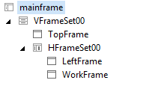
Frame Template
ChildFrame
ChildFrame

Slide 12
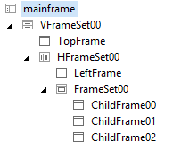
Frame Template
Top Menu
Left
Memu
ChildFrame1
ChildFrame2
ChildFrame3

Slide 13
Frame 패턴
기본구성
Top(대메뉴) / Left(소메뉴 및 툴바) / 퀵메뉴 / Contents / Bottom 영역의 5분할 구조
Top 영역
시스템 로고, 대메뉴, 로그인 정보 등
Left 영역
소메뉴, 마이메뉴(즐겨찾기) 등.
접기/펼치기 기능 구현으로 업무 영역 확보 가능
MDI 탭 영역
열려 있는 화면을 탭 형태로 보여주며 화면 컨트롤
Work 영역
메뉴 선택시 업무 화면이 오픈 되는 영역
Right 영역
업무 처리시 자주 사용하는 기능, Quick 형태로 접근
Bottom 영역
메시지, 알림 등의 표현
Top(대메뉴)
Left
(하위메뉴,
마이메뉴)
MDI탭(열린화면 정보)
Work Area
(업무, 컨텐츠 영역)
Right
(퀵메뉴)
Bottom(메시지)

Slide 14
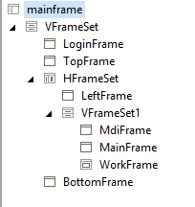
Edusys Frame(교육용 프로젝트)
LoginFrame
TopFrame
LeftFrame
LeftFrame
MdiFrame
MainFrame
WorkFrame
BottomFrame

Slide 15
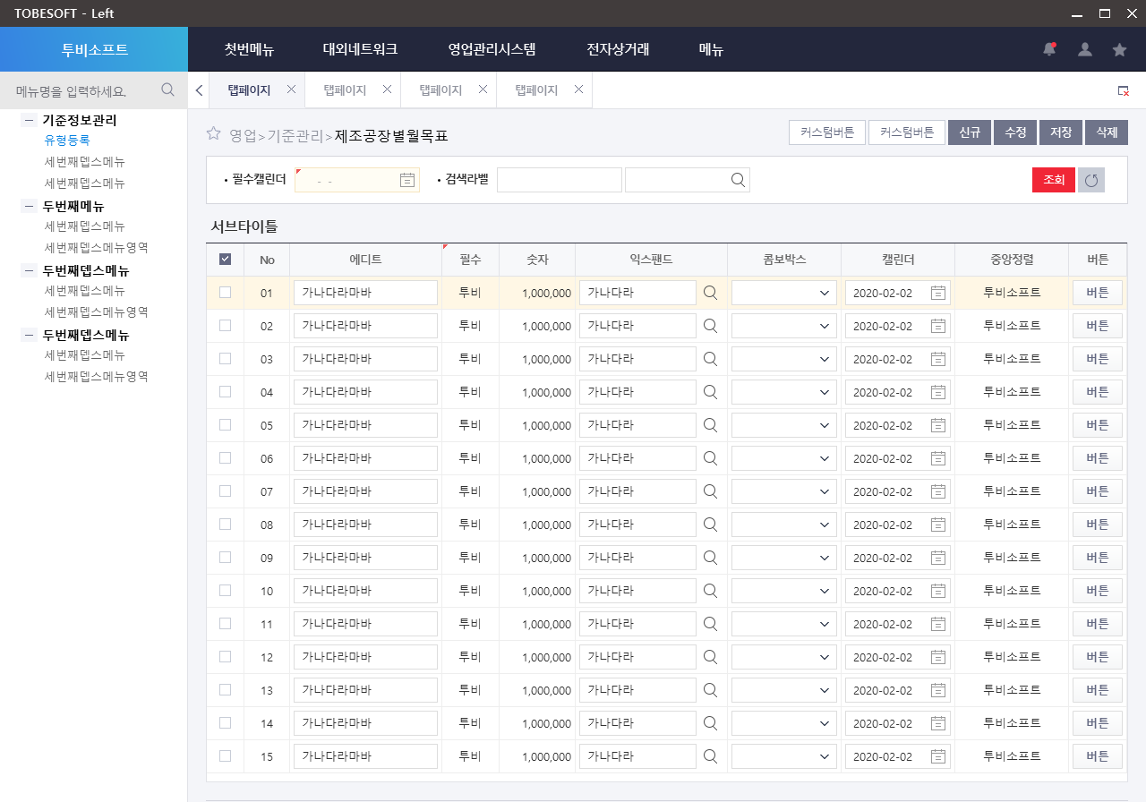
Frame Sample

Slide 16
성능향상 체크 포인트

Slide 17

성능향상 체크 포인트
동기(sync) / 비동기(async) 통신
서비스 요청 시 동기와 비동기 통신 방식을 선택 가능
동기(sync) 통신은?
통신 요청 후 메인 thread가 locking 되고 응답 후에 처리를 함. → 응답이 오기전까지 어플리케이션이 대기상태
화면 로딩 시 동기 통신으로 서비스 호출 할 경우 해당 요청의 응답시간에 지연이 생기면 백지현상 발생 가능
동기 통신의 경우 로딩 이미지 등의 대기 이미지가 보이지 않음
1초가 소요되는 서비스 5개를 동기 통신으로 요청 하는것 보다 비동기로 요청하는 것이 더 빠른 응답결과를 보임
따라서, 비동기 통신을 권장!
특히, 화면의 onload 이벤트에서 서비스 호출 시 비동기 통신 사용 권장
주로 개발시에는 테스트 데이터 양이 적어 동기 통신을 하는 경우에도 큰 영향이 없음
실제 운영 환경에 적용 시 문제가 발생될 가능성이 있음.

Slide 18
성능향상 체크 포인트
통신 포맷 – XML, SSV, Binary
넥사크로 플랫폼은 XML, SSV, Binary의 세가지 통신 포맷을 지원
XML 통신 포맷
기본 통신 포맷으로 웹브라우저의 개발자 도구나 네트워크 분석 툴 등으로 패킷 확인을 하기에 해당 포맷이 편리
SSV 통신 포맷
CSV포맷과 유사한 형태로 XML의 불필요한 태그를 제거 하므로 네트워크 비용 사용이 적음
Binary 통신 포맷
바이너리 형식의 통신으로 넥사크로 전용 브라우저에서만 지원
통신 포맷 지정
화면에서는 transaction Method, 서버에서는 X-API의 PlatformResponse에서 지정
HttpPlatformResponse = new HttpPlatformResponse(response, PlatformType.CONTENT_TYPE_XML,"UTF-8"");
PlatformType.CONTENT_TYPE_SSV
PlatformType.CONTENT_TYPE_BINARY
서버 FrameWork 구성시 Request 방식에 따라 Response 방식을 지정하면 효율적
(Client에서 SSV이면 Server도 SSV, Client에서 XML이면 Server도 XML 형태)

Slide 19
성능향상 체크 포인트
공통함수 구성
모든 화면에서 모든 공통함수를 include 하는 방식보다는 필요한 부분만 include하여 최적화
공통영역의 성능은 공통담당자의 구현 기술과 컨설팅 역량에 따라 상당한 영향을 줌
공통으로 사용하는 include 함수 최소화
모든 화면에서 모든 공통함수를 include 하는 방식보다는 필요한 부분만 include하여 최적화
특정 업무에서만 사용하는 함수는 공통에서 제외하고 해당 폼에서 처리
공통영역에 대한 부분은 담당자의 역량에 따라 성능좌우
공통영역에 대한 부분은 어플리케이션의 전체 성능에 영향을 주므로 개별 화면에 해당하는 부분은 해당 폼에서 구현해 사용
어플리케이션 전체에 해당하는 부분에 대해서만 공통영역으로 만들어 사용을 해야 함
즉 공통 담당자는 모든 함수를 공통 모듈로 빼지 말고 타당성을 정확히 파악 후 진행
공통영역은 단순 몇몇 화면의 이슈 해결이 아닌 어플리케이션 전체 영양을 미침

Slide 20
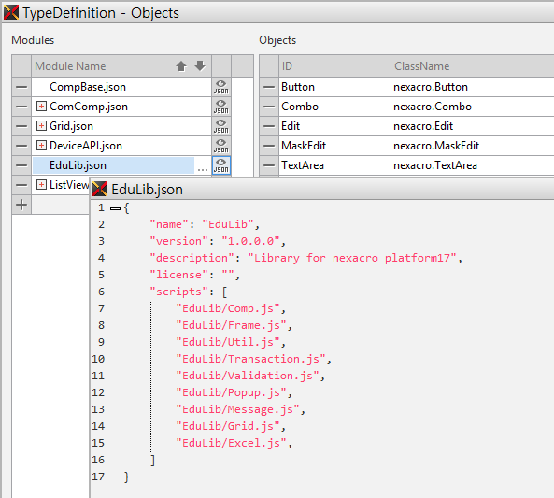
성능향상 체크 포인트
공통함수 구성
공통함수를 폼이 아닌 모듈의 json 형태로 등록
공통함수는 폼에 include하는 방식이 아닌 모듈에 json으로 등록하여 최초 1회만 로딩하도록 구성
즉 업무화면에는 include가 없도록 구성

Slide 21
성능향상 체크 포인트
공통함수 구성
공통함수를 include 방식으로 사용시
공통함수를 include 하여 사용하는 경우 필요한 라이브러리만 include 하여 사용
해당 업무에 필요한 라이브러리만 include하여 사용하도록 세분화 필요
1) lib_main.xjs 에 다수의 라이브러리를 include
include “Lib::lib_grid.xjs”;
include “Lib::lib_util.xjs”;
include “Lib::lib_excel.xjs”;
include “Lib::lib_report.xjs”;
include “Lib::lib_service.xjs”;
include “Lib::lib_file.xjs”;
include “Lib::lib_common.xjs”;
include “Lib::lib_date.xjs”;
2) 화면에 lib_main.xjs 라이브러리를 include하여 사용
include “Lib::lib_main.xjs”;
화면에 필요한 라이브러리만 include하여 사용
include “Lib::lib_grid.xjs”;
include “Lib::lib_util.xjs”;
include “Lib::lib_excel.xjs”;
include “Lib::lib_common.xjs”;
😐
☺

Slide 22
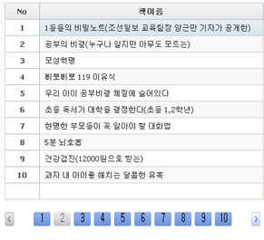

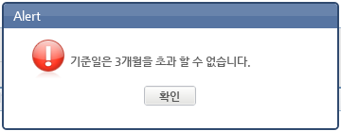
성능향상 체크 포인트
공통코드 구현
화면에서 사용하는 공통코드는 일반적으로 form onload 시에 서비스 요청이 되므로 비동기 통신 방식을 원칙
다수의 공통코드를 사용하는 경우가 대부분으로 1개 트랜잭션에 1개 Dataset을 가져오는 구현은 비효율적
1개 트랜잭션에 N개의 Dataset을 가져오는 방식으로 구현해야 함
★ 공통코드는 쉽게 변경이 되지 않는 데이터로, 한번 호출한 데이터는 Global Dataset으로 관리하여, 메모리상의 데이터를 재활용하고
서비스 호출 시간을 줄일 수 있는 방안도 고려
대량 데이터 처리
대량의 데이터는 처리에 따른 대기 시간으로 사용자의 불편함, 다량의 데이터 메모리 적재 한계 발생 가능
페이지 처리, 분할 전송, 조회조건 제한 등으로 추후 문제가 되지 않도록 사전에 개발 방향 검토 필요.

Slide 23
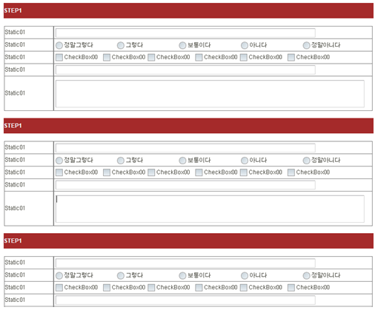
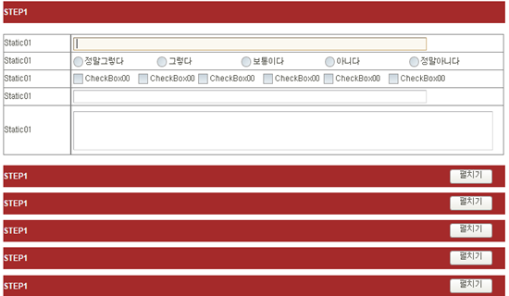
성능향상 체크 포인트
화면 단순화 및 분할
다수의 컴포넌트로 구성된 복잡한 형태의 화면의 경우 브라우저 사양에 따라 성능 차이가 발생될 수 있음
초기 화면에 표현되지 않아도 되는 경우 특정 영역을 Div로 구성하여 후처리하는 방안도 고려
this.form_onload = function(obj, e){
this.Div01.set_url(“Base::Form01.xfdl”);
this.setTimer(1, 100);
}
this.form_ontimer = function(obj, e){
this.killTimer(e.timerid);
this.Div02.set_url(“Base::Form02.xfdl”);
this.Div03.set_url(“Base::Form03.xfdl”);
this.Div04.set_url(“Base::Form04.xfdl”);
}

Slide 24
성능향상 체크 포인트
Tabpage 화면
Tab 컴포넌트에 다수의 Tabpage로 구성하고 각 페이지가 url로 link되어 있는 경우
Tab의 preload 속성과 Tabpage의 async 속성 확인 필요
Tab.preload
TabPage의 폼을 미리 로딩할 지 결정하는 속성
false 값을 지정하여 초기 로딩 시간 단축 가능
Tabpage.async
url 속성값을 동적으로 변경 시 연결된 Form 의 로딩방식을 설정하는 속성
true : Form을 비동기(async) 방식으로 로드 , 로드된 Form의 onload 이벤트가 발생한 후 Form의 내부 컴포넌트에 접근 가능
false : Form을 동기(sync) 방식으로 로드. url속성값을 반경 한 후 로딩된 Form의 내부 컴포넌트에 바로 접근 가능
url 속성으로 연결된 Form 은 async 속성값에 관계없이 항상 동기(Sync)방식으로 로딩
async 속성은 Div, PopupDiv 컴포넌트에 동일하게 적용 가능

Slide 25
성능향상 체크 포인트
Script – enableevent, enableredraw
스크립트를 이용하여 Dataset 값을 변경하는 등의 작업을 하는 경우 enableevent 속성 체크
Dataset.enableevent
Dataset에서 이벤트를 발생시킬지 여부를 설정하는 속성
false 값을 지정시 Dataset에서 이벤트가 발생되지 않음
스크립트를 이용하여 Grid의 컨텐츠를 변경하는 등의 작업을 하는 경우 enableredraw 속성 체크
Grid.enableredraw
Grid 에 변경이 발생하면 화면을 자동으로 다시 그릴 지 설정하는 속성
this.Dataset00.set_enableevent(false);
for(var i=0;.i<this.Dataset00.rowcount; i++)
{
…
this.Dataset00.setColumn(i,"COL01“, “”);
…
}
this.Dataset00.set_enableevent(true);
this.Grid00.set_enableredraw(false);
for(var i=0; i<20; i++)
{
…
this.Grid00.appendContentsCol();
…
}
this.Grid00.set_enableredraw(true);

Slide 26
성능향상 체크 포인트
로그 - tracemode
Environment.tracemode
어플리케이션에서 로그파일에 메시지를 출력하는 방법을 설정
- none : 로그파일 생성하지 않음
- new : 어플리케이션 시작할때마다 로그파일을 새로 생성
- append : 기존에 있는 파일에 로그 추가
trace는 개발시 디버깅이 용이하나 운영시에는 성능에 영향을 줄 수 있음
tracemode를 “none” 지정하더라도 trace 문은 실행 됨.
내부 성능에 영향을 주는 구문이 있는경우 trace문 자체를 주석 처리 필요
(개발 완료 후 운영 단계 시점에는 불필요한 trace 문은 제거)
trace(this.Dataset00.rowcount);
trace(this.Dataset00.saveXML());
//trace(this.Dataset00.rowcount);
//trace(this.Dataset00.saveXML());
☹
☺

Slide 27
성능향상 체크 포인트
Cache Level – static, session, dynamic, none
cachelevel = "none"
설정된 Service의 캐시 기능을 이용하지 않고 매번 요청해서 서버에서 리소스를 받음.
예를 들어 form의 cachelevel이 none 인 경우, 사용자가 화면을 표시 할 때마다 새로운 화면을 검색하고 표시.
화면 변화가 자주있는 시스템이라면이 방식이 적절하지만,
사용자의 연결이 많아지면 WebServer에 그만큼 부하가 가중 됨.
cachelevel = "static"
이 방식은 클라이언트가 resource를 요청하면 처음에는 서버에서 resource을 수신하고 캐시 해두고,
캐시 영역에 해당 resource의 캐시가있는 경우 캐시를 이용하여 서버 에 요청하지 않음.
따라서 첫 번째 요청 이후에는 Local Cache 정보를 이용하므로 통신량이 없음.
화면의 수정 / 변경이없는 경우,이 cachelevel을 사용하면
화면 서비스에 대한 WebServer의 부하를 최소한으로 줄일 수 있음.

Slide 28
성능향상 체크 포인트
Cache Level – static, session, dynamic, none
cachelevel = "session"
이 방식은 응용 프로그램이 시작될 때 resource를 검색하고 캐시 두었다가 응용 프로그램이 종료 될 때까지이 캐시를 이용.
응용 프로그램이 종료되고 다시 시작될때, 새로운 resource을 검색하고 캐시.
이 방식의 특징은 응용 프로그램을 시작하고 한 번이라도 resource을 수신하여 사용한 적이 있으면,
네트워크가 끊겨도 그 resource을 사용할 수 있음. (물론, 응용 프로그램을 종료 한 후에는 무효.)
일 단위로 화면을 수정 / 보완하는 특징의 업무에서 직원이 출근시에 시스템을 새롭게 시작하는 경우이 방식이 적용.
cachelevel = "dynamic"
이 방식은 resource을 이용할 때마다 WebServer에 resource을 요청.
그러나 클라이언트가 Request Header에 최종 수정 (Last Modified)에 대한 정보를 넣어 보내고
서버는이 정보를 서버에있는 resource 정보를 비교하여 resource가 업데이트 된 경우에만 resource를 반환하고
resource이 업데이트 되지 않은 경우에는 resource을 반환하지 않음.
이 방식은 resource의 업데이트 정보를 주고 받지만, 실제로 변경이없는 resource은 새롭게 수신하지 않기 때문에
전체 업무 중 특정 화면 만 자주 변경되는 경우,이 방식을 권장.

Slide 29
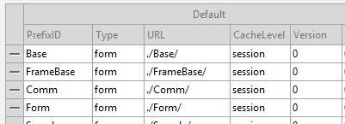
성능향상 체크 포인트
Cache Level
TypeDefinition의 Services 에서 cachelevel과 version 속성을 지정
cachelevel 속성 미지정시 기본 값은 dynamic으로 적용
데이터 통신을 위한 서비스용 url은 반드시 “none” 로 설정
Static 캐시는 넥사크로 브라우저에서만 사용 가능 (웹브라우저 제약 기능으로 로컬 저장소 사용 불가)
HTML5 환경에서는 cachelevel 설정은 무시되며, 웹브라우저의 옵션 설정을 우선 함
이경우 웹 브라우저의 옵션과 무관하게 수정내용을 반영하기 위해서 checkversion 속성을 정의
checkversion
HTML5 환경에서 웹브라우저의 캐시 제어를 위한 기능
Environment 의 checkversion과 Version 속성 지정
TypeDefinition의 Services의 version 속성 지정
cachelevel를 지정하지 않으면 "dynamic"으로 동작
nexacro studio를 이용하여 Transaction을 수행 할 때 cachelevel 설정에 관계없이 "none"으로 동작
resource의 경로를 prefix를 이용하지 않고 URL로 지정할 경우 사용 브라우저의 캐시 설정을 적용
resource가 이미지인 경우 성능이나 이미지 표시 관련 기능을 위해 사용 브라우저의 캐시 설정을 적용

Slide 30
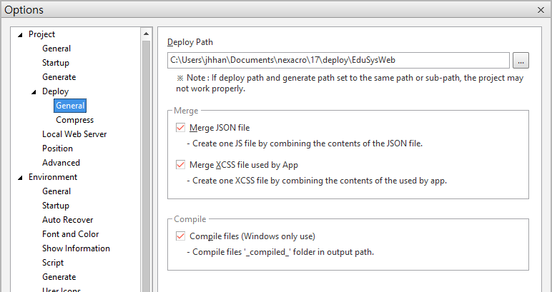
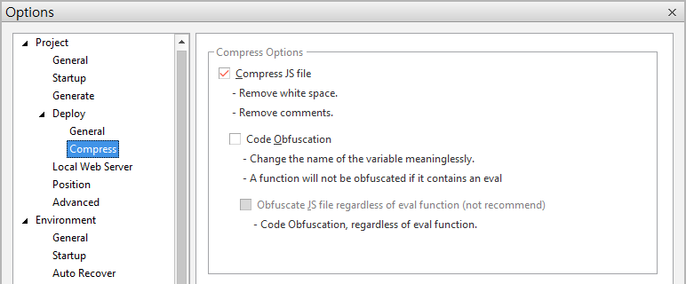
성능향상 체크 포인트
JS Merge / Compress
최초 접속 후 넥사크로 javascript framework을 다운로드시 네트워크 상황에 따라 초기 로딩시간이 소요 됨
Merge 및 compress로 파일 사이즈와 요청 파일 수가 줄어 들어 네트워크 비용을 감소 시킬 수 있음
운영시 넥사크로의 javascript framework은 필수 적용해야 함. 업무소스 또한 가급적 권장
[Menu]Tools > Options > Deploy
① JS Merge
③ Compress 난독화
② JS Compile

Slide 31
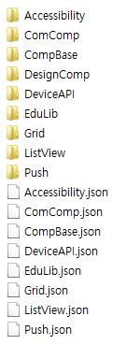
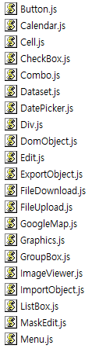
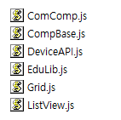
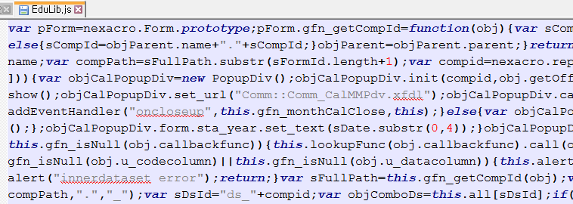
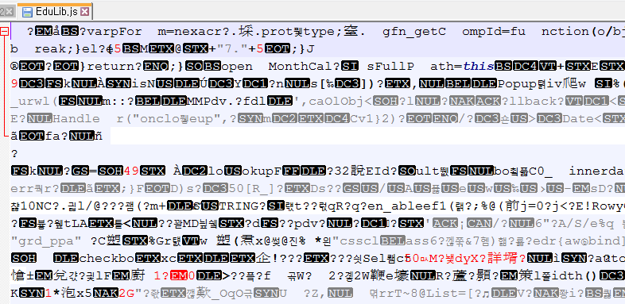
성능향상 체크 포인트
JS Merge / Compress
① JS Merge - nexacro17lib\component
③ Compress 난독화 - EduLib.js
② JS Compile - EduLib.js
네트워크 리소스 감소

Slide 32
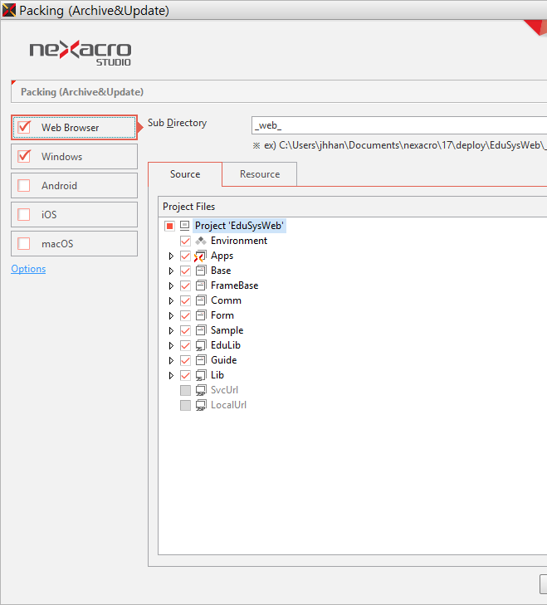
성능향상 체크 포인트
JS Merge / Compress
기본 Merge 시 5개의 js 파일이 생성 → json 파일 수정을 통해 1개의 js 파일로 변경 가능
Compiled JS는 넥사크로 브라우저 실행 환경에서만 가능. 소스 보안 측면을 고려할 때에는 Compilde JS 권장
Deploy 방법
[Menu]Deploy > Packing 메뉴에서 Deploy
Project Files 에서 선택을 통해 개별 파일 진행
프로젝트의 규모가 크고 자동화된 빌드 시스템을 사용하는 경우에는
nexacrodeploy17.exe 를 사용해 변환, 배포 작업을 자동화 가능
(단 윈도우 계열 Machine 에서만 가능)
[ 유닉스/리눅스 제너레이터 미지원 사유 ]
nexacrodeploy를 사용하기 위해 내부적으로 mapping table를 만들어 사용함.
mapping파일을 만들기 위해서는 nexacro platform의 dll를 로드 하여 만들게 되는데 유닉스/리눅스용 미제공
또한 프로젝트 상에서 ActiveX 관련된 object를 선언되어 있을 경우 ActiveX정보는 윈도우에서만 가능

Slide 33
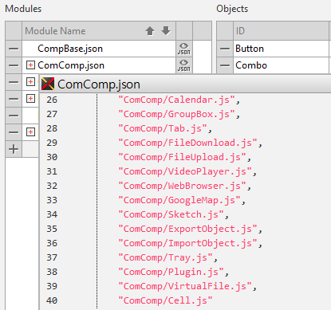
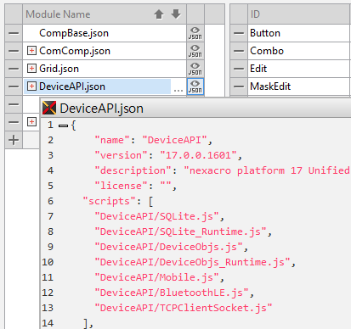
성능향상 체크 포인트
초기 로딩 JS파일 최적화
넥사크로 javascript framework 모듈 중 불필요한 js파일을 제거하여 최소화
JS Merge를 하게되면 파일 사이즈 등은 크게 의미가 없어 몇 개의 js파일 제거로 성능을 개선할 수 있는 큰 요소는 아님
다만, 이를 파싱하는 단계를 줄이고 작은 요소 요소의 관리 팩트를 지우는 것이 필요

Slide 34
참고
투비소프트 고객지원 센터 http://support.tobesoft.co.kr/Support/index.html
제품 매뉴얼 및 가이드 http://docs.tobesoft.com
넥사크로 사용자 커뮤니티 http://www.playnexacro.com/
제품 교육 동영상 http://demo.nexacro.com/EduPlay/_web_/
투비소프트 유튜브 채널 https://www.youtube.com
“nexacro”검색 & “좋아요”클릭 & “구독”클릭

